Slide 1
П’яте травня Класна робота Рід та число іменників

Slide 2
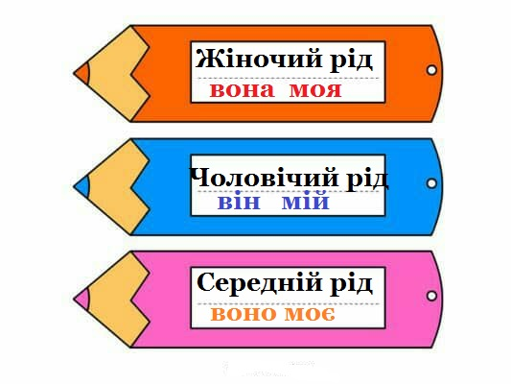

Slide 4
Іменники спільного роду розрізняються за допомогою власних імен, прикметників або дієслів, які стоять біля них:
Сирота Ярема, сирота багатий (чоловічий)
Надійка – сирота, без роду і племені (жіночий).
Листоноша стомилася і присіла спочити (жіночий).
Листоноша проїхав повз (чоловічий).

Slide 6
Утворіть словосполучення, розкрийте дужки, правильно визначте рід незмінюваних іменників
(Цікавий) інтерв’ю, (оригінальний) па,(маленький) колібрі,
(веселий)шимпанзе, (багатолюдний) метро,
(різноманітний) меню, (провідний) КНУ, (компетентний) ООН,
(чемний) мосьє, (елегантний) леді.

Slide 8
Іменники, що вживаються лише в однині

Slide 9
Іменники, що вживаються лише в множині

Slide 10
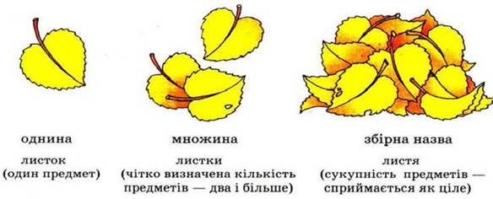
Збірні іменники

Slide 11
Розподільний диктант
Запишіть іменники у дві колонки: І – які вживаються лише в однині; ІІ – які вживаються лише у множині
Біль, граблі, студентство, надра, мідь, Одеса, віжки, дріжджі,
Львів, радість, радощі, прикрість, прикрощі, свинець, ворота,
обжинки, іменини, Харків, Суми, школярство, дитинство,
окуляри, лапки, походеньки, біль, залізо.

